Slide 1
Langage machine
Année académique 2021-2022
Notes:
Responsable du cours : jeanluc.collinet@vinci.be

Slide 2
Trouver le codage d’une instruction NASM
Adresse d’une instruction Taille en octets d’une instruction
Codage d’une instruction
Notes:
Responsable du cours : jeanluc.collinet@vinci.be

Slide 3
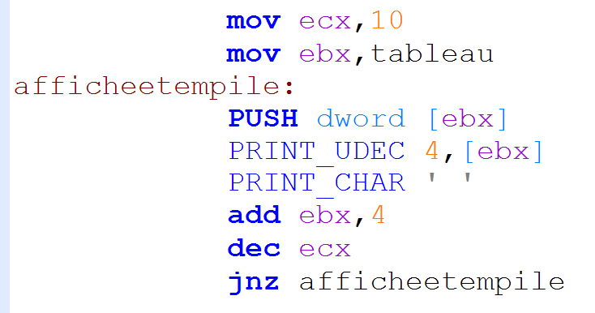
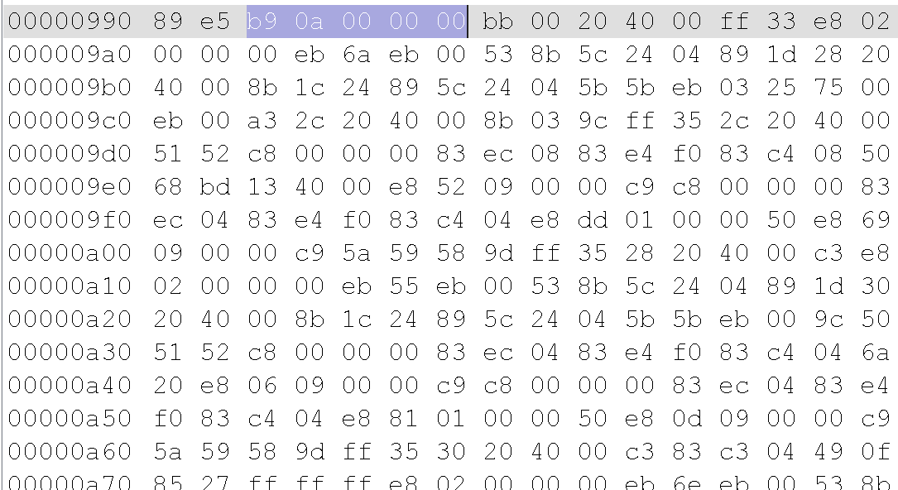
Assembler (1/2)
Chaque instruction NASM sera codée en hexadécimal dans l'exécutable
C'est la compilation, assembler, qui fournit le code exécutable = du code en hexadécimal
NASM → Exécutable

Slide 4
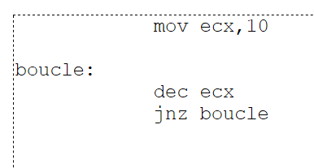
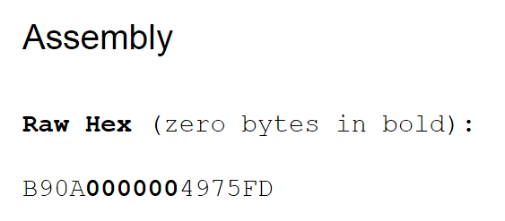
Assembler (2/2)
Tous les noms de variable, toutes les étiquettes sont transformés en adresses (sur 32 bits en hexadécimal)
Toutes les valeurs immédiates écrites en décimal ou autres (char par ex.) sont converties en hexadécimal

Slide 5
Désassembler
Les hackers qui veulent modifier un exécutable le désassemblent
Désassembler c’est retrouver l’instruction assembleur qui correspond au codage hexadécimal
Par exemple FF33 c’est l’instruction PUSH DWORD [EBX]
https://defuse.ca/online-x86-assembler.htm
Il existe des logiciels pour désassembler tout un exécutable

Slide 6
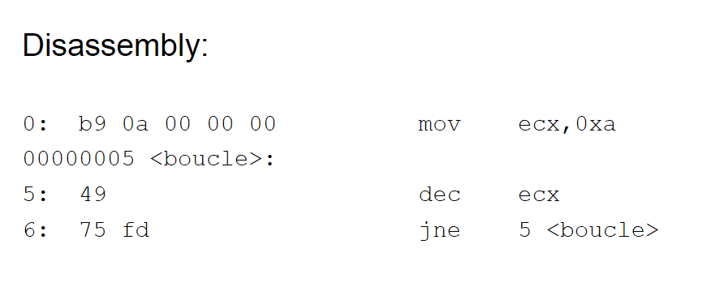
Désassembler

Slide 7
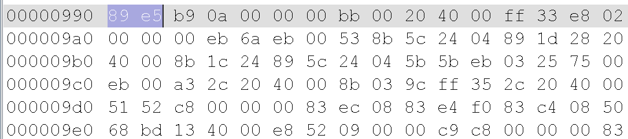
L'adresse d'une instruction
Une instruction, c'est dans l'exécutable un ou plusieurs octets (en hexadécimal)
Chaque octet est positionné dans l'exécutable à une certaine adresse
L'adresse du premier octet de l'instruction est dite l'adresse de l'instruction
Par exemple, 89E5 est à l'adresse 00000990

Slide 8

EIP
Registre de 32 bits dans le processeur
EIP contient l’adresse de la prochaine instruction à exécuter
Exemple :
mov ecx,10 est surlignée dans SASM, c’est l’instruction qui va être exécutée, son adresse est donc dans eip et vaut ici 0x00401392

Slide 9

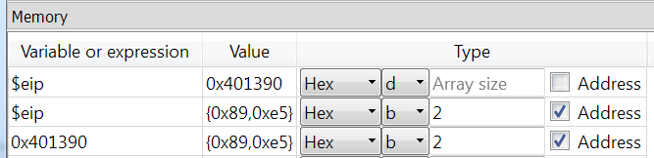
Exemple 1 dans l'ex. 9.2v2
MOV EBP,ESP est codé 89E5 en hexadécimal, l'adresse de cette instruction est par exemple 0x401390 dans l'IDE SASM (adresse <main>)
Comment connaître la taille d'une instruction ?

Slide 10
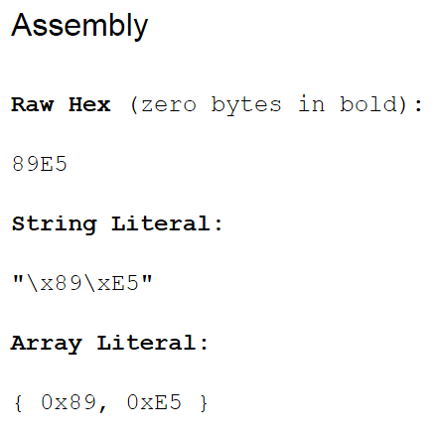
La taille d'une instruction
Comment connaître le nombre d'octets d'une instruction ?
En connaissant l'adresse de l'instruction suivante dans le code et en faisant la soustraction avec l'adresse de l'instruction qui nous intéresse
En utilisant l'assembler en ligne https://defuse.ca/online-x86-assembler.htm
Exemple avec mov ebp,esp : taille 2 octets

Slide 11
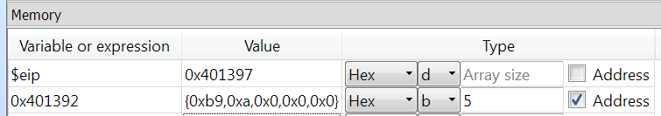
Exemple 2 dans l'ex. 9.2v2
MOV ECX,10 est codé B90A000000 en hexadécimal, l'adresse de cette instruction est par exemple 0x401392 dans l'IDE SASM
L'adresse de l'instruction suivante est 0x401397, ainsi la taille est 5 octets
401397 – 401392 = 5 (octets)

Slide 12
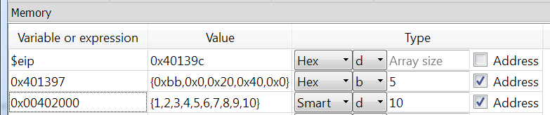
Exemple 3 dans l'ex. 9.2v2
MOV EBX,tableau est codé BB00204000 en hexadécimal, l'adresse de cette instruction est par exemple 0x401397 dans l'IDE SASM
Remarquons que l'adresse du tableau est 0x00402000, codée dans l'instruction

Slide 13
Procédures
Lignes de code pouvant être réutilisées
Notes:
Responsable du cours : jeanluc.collinet@vinci.be

Slide 14
Principes de base
Code réutilisable
Plusieurs appels d’une procédure sont possibles dans un programme dit appelant
Code à placer en fin du fichier .asm
CALL nom_de_la_procedure
permet d'appeler = de rentrer dans la procédure nommée par son étiquette d'entrée
RET
permet de retourner au programme appelant à l'instruction suivant l'appel

Slide 15
CALL maprocedure
Permet de rentrer dans la procédure qui a pour étiquette (label) maprocedure
Un CALL sauvegarde l'adresse de l'instruction suivante sur la pile
En d'autres termes, un CALL maprocedure revient à faire
un PUSH de l'adresse de l'instruction qui suit l’instruction CALL
et un JMP maprocedure

Slide 16
RET
Permet de retourner au programme appelant, à l'instruction suivant le CALL
Un RET poppe le sommet de la pile et le copie dans EIP
Lors du RET, le sommet de la pile doit être l'adresse de l'instruction suivant le CALL, il est copié dans l'EIP du processeur, ce qui a pour effet de continuer le programme appelant
En d'autres termes, un RET revient à faire tout simplement un « POP EIP »

Slide 17
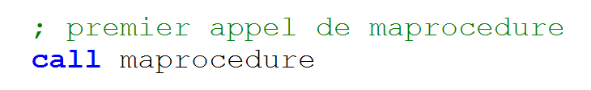
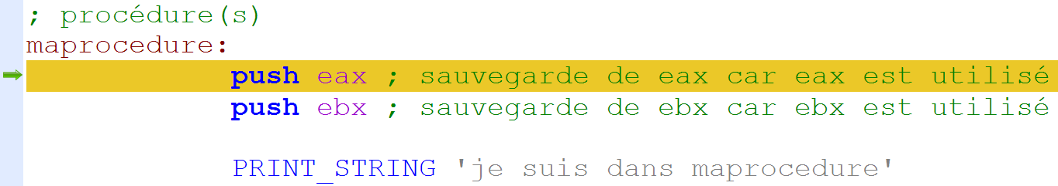
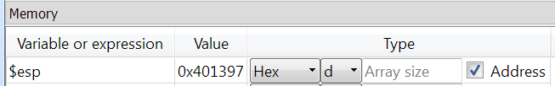
Illustration
Semaine.10.Théorie.1.asm
Appuyons sur F11 et non F10 pour tracer dans une procédure
Observons au premier appel de la procédure que 0x401397 est sauvegardé sur la pile, c'est bien l'adresse de l'instruction NEWLINE suivant le call dans le programme principal

Slide 18
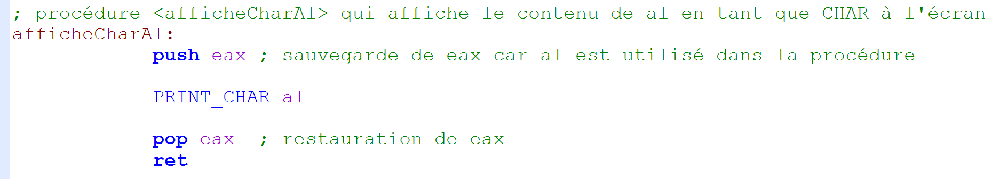
Un bon réflexe à avoir…
La procédure s'occupe
en début de procédure de sauvegarder les valeurs des registres utilisés dans la proc.
en fin de procédure de restaurer les valeurs des registres utilisés dans la proc.
Pour ce faire la pile est utilisée, par exemple :

